Slide 1
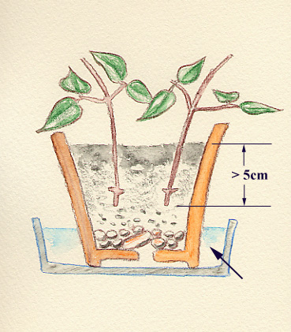
ÇELİKLE ÇOĞALTMA
Yeni bir bitki elde etmek
amacıyla, bitkilerin gövde,
dal, kök ve yapraklarından kesilerek hazırlanan
parçalara “çelik” adı verilir. Böyle beden
parçalarıyla yapılan vegetatif çoğaltmaya da
çelikle çoğaltma denir.
Bu yöntemde, ana bitkiden kesilen bir parça köklendirildiği için, meydana gelen yeni bitki, mutasyonlar hariç, ana bitkinin özelliklerini aynen taşır.
Bazı meyve türleri ve klon anaçları ile üzüm çeşitlerinin, Amerikan asma anaçlarının ve gül gibi süs bitkilerinin çoğaltılmasında kullanılır.

Slide 2
Çelikle çoğaltımın üstün yanları
Küçük parçalar ile dar bir alanda çok sayıda, birörnek yeni bitki elde edilebilir,
Ucuz, çabuk ve basit bir yöntem olup aşılama işlemine gerek kalmaz,
Anaç – kalem uyuşmazlığı sorunu ortadan kalkar,
Çöğür anacın olumsuz yanları nedeniyle gelişmeleri farklı bitkiler ile bahçe tesis edilmemiş olur, bitki kendi kökleri üzerinde yetişir.

Slide 3
Bununla birlikte;
Değişik toprak koşullarına veya topraktan bulaşan hastalık ve zararlılara dayanıklı anaç kullanımı zorunlu olan bitki türlerinde çelikle çoğaltım tercih edilmemelidir.
Meyve türlerinden incir, nar, ayva, çay, fındık, zeytin ve dut ile asma tür ve çeşitleri, üzümsü meyvelerin çoğu, gül, ligustrum gibi çok yıllık süs bitkilerinin çoğu, kavak, söğüt gibi ağaçlar çelikle çoğaltılabilir.

Slide 4
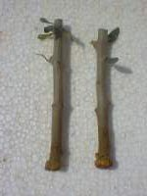
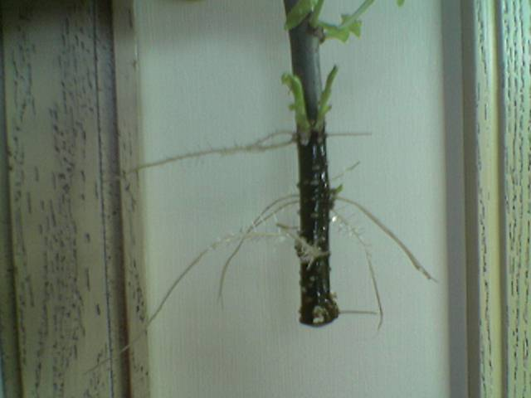
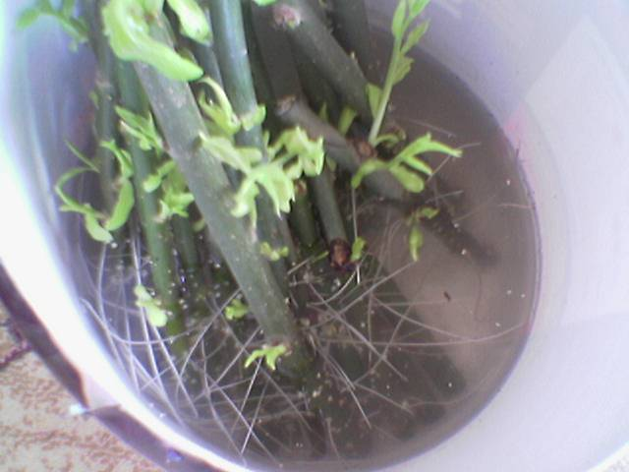
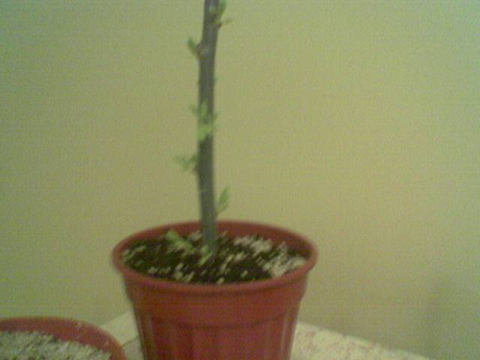
ÇELİK TİPLERİ
1- Alındıkları organlara göre.
* Dal çelikleri
* Yaprak çelikleri
* Yaprak göz çelikleri
* Kök çelikleri
2- Alındıkları döneme göre.
* Odun
* Yarı odun
* Yeşil çelikler
3- Hazırlanış şekillerine göre.
* Adi
* Ökçeli
* Dipçikli

Slide 5
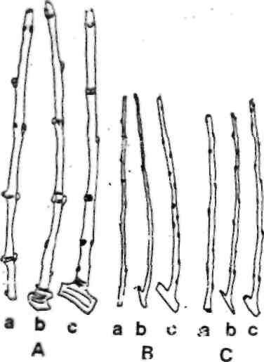
Dal çeliği tipleri (A: asma, B: ayva, C: elma);
a : Adi (basit) çelikler; b : Ökçeli çelikler; c : Dipcikli çelikler

Slide 6
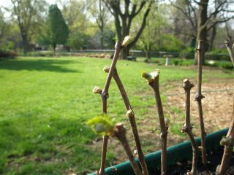
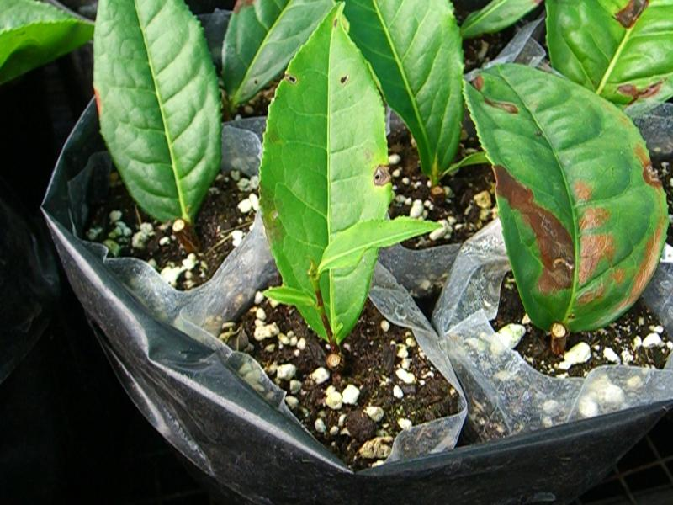

Dal çelikleri
Odun çelikleri ile çoğaltma eşeysiz çoğaltmanın en ucuz ve kolay yoludur. Bu tip çelikler, başta asma olmak üzere, incir, zeytin, ayva, dut, frenk üzümü, nar ve bazı erik çeşitleri gibi değişik meyve türlerinin çoğaltılmasında yaygın olarak kullanılmaktadır.
Yarı odun çelikleri, kısmen odunlaşmış sürgünlerden alınmış, genellikle yapraklı yaz çelikleridir. Turunçgiller, zeytin ve çay bu çeliklerle çoğaltılabilmektedir.
Yeşil çelikler, yaprağını döken türlerde, yeni ilkbahar sürgünlerinden hazırlanmış, henüz odunlaşmamış çeliklerdir.

Slide 7

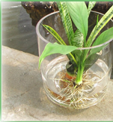
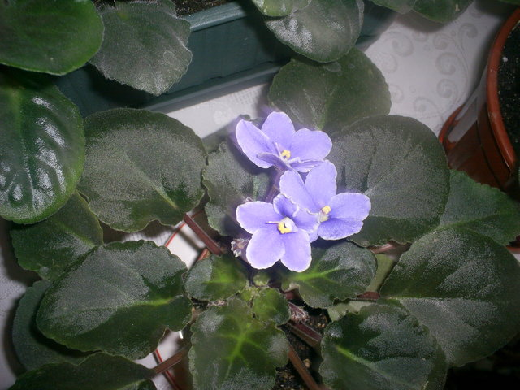
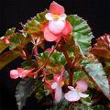
Yaprak çelikleri
Daha çok süs bitkilerinin çoğaltılmasında kullanılırlar. Yeni bitki elde etmek amacıyla yaprak ayası veya onunla birlikte sapı kullanılır
(Afrika menekşesi, Begonya, Sansevieria gibi).
Kök çelikleri
Bitki köklerinde kesilen kök parçalarıyla yapılan çoğaltmadır. Örneğin kırmızı ahududular bu yöntemle çoğaltılabilen bahçe bitkilerinden birisidir

Slide 8
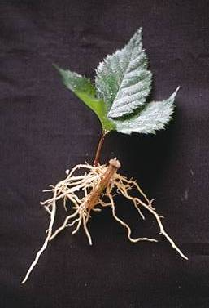
Yapraklı göz çelikleri
Bu tip çelikler, bir yaprak sapı ve üzerinde tek bir göz bulunan kısa bir dal parçasından ibarettir. Çilek, siyah ahududu, böğürtlen, limon ve çay gibi bahçe bitkileri bu yöntemle çoğaltılabilmektedir.

Slide 9
Çelik alınırken dikkat edilecek hususlar:
Sağlıklı, orta derecede kuvvetli ve çeşidi iyi bilinen ana bitkiler kullanılmalıdır.
Hastalıklı, yapraklarını erken dökmüş, zararlanmış omca ve ağaçlardan çelik alınmamalıdır.
Çelik hazırlanacak dalların boğum araları ne çok uzun ne çok kısa olmalıdır, obur dallar ile sürgünlerin aşırı odunlaşmış dip kısımları ve yeterince odunlaşmamış uç kısımlarından çelik hazırlanmamalıdır.

Slide 10
Çeliklerde köklenmeye etkileyen faktörler
Bitki faktörleri
Ana bitkinin beslenme durumu
Yüksek karbonhidrat düzeyi kuvvetli kök oluşumuna neden olur. Azot düzeyi de oluşacak kök sayısını etkilemektedir.
Ana bitkinin yaşı
Çelikle çoğaltımı kolay olan türlerde ana bitki yaşı sorun olmazken, zor köklenen türlerde gençlik döneminde alınan çelikler daha kolay köklenir.

Slide 11
Çelik hazırlanacak dal veya sürgünün özellikleri
Çeliklerin dal veya sürgün üzerindeki yeri
Sürgünlerde dipten uca doğru karbonhidrat düzeyinin azalıp, azot kapsamının artması nedeniyle dip kısımlardan hazırlanan çeliklerde köklenme oranı yüksek olmaktadır.

Slide 12
Meyve ve odun dalları
Zor köklenen türlerde vejetatif sürgünler daha kolay köklenmektedir.
Çelik tipi
Ayvada çelikler dipçikli ve ökçeli olarak hazırlandığında daha kolay köklenir.

Slide 13
Çelik alma zamanı
Kışın yaprağını döken bitki türlerinde odun çelikleri kış dinlenme döneminde, yapraklı yeşil çelikler ise tam odunlaşmamış sürgünlerden büyüme mevsiminde hazırlanırlar.
Çeliklerde köklenmeyi etkileyen dışsal faktörler
Köklenme ortamı (kum, perlit, turba, toprak)
Sıcaklık(Köklenme ortamının sıcaklığı 24°C olduğunda köklenme kolaylaşır)
Nem ve ışık

Slide 14
Çeliklerin Köklenmelerini Etkileyen Faktörler
1. İçsel Etmenler 2. Dış Etmenler
Kalıtsal yapı Budama
Depo maddeleri Gübreleme
Hormonlar Alınma Zamanı
Çeliklerde Yaprak ve Göz Bulunması
Köklenme Ortamı
Sıcaklık ve Nem Hormon Uygulaması

Slide 15
İÇSEL ETMENLER
Kalıtsal yapı: Çeliklerin kök ve sürgün oluşturabilmeleri için, bitkinin kalıtsal yapısında kök ve sürgün yapma özelliğinin bulunması gerekmektedir.
Depo maddeleri: Köklenme için depo maddelerine gerek vardır.
Hormonlar: Bitki bünyesinde bulunan hormonlardan bazıları köklenmeyi teşvik ederken bazıları da engelleyici etki yapmaktadır. Bu nedenle bazı bitkilerde çeliklere çeşitli kimyasallar uygulanabilmektedir.

Slide 16
2. DIŞ ETMENLER
a. Budama
Budanan meyve ağaçlarında, kuvvetli ve iyi gelişen çok sayıda bol sürgünler oluşur. Bu sürgünlerden fazla miktarda çelik elde edilebileceği gibi, bunların köklenmeleri de daha iyi olur.
b. Gübreleme
Gübrelenen ve ışıklanma yüzeyi iyi olan ağaçların çelikleri daha iyi köklenmektedir.
c. Çeliklerin Alınma Zamanı
Çeliklerin alınma zamanlarının köklenme üzerine önemli etkisi bulunmaktadır. Ancak, değişik bitki tür ve çeşitlerinden çelik alma zamanları farklıdır.

Slide 17
d. Çeliklerde yaprak ve göz bulunması
Yeşil ve odunsu çeliklerde göz ve yapraklar, odun çeliklerinde iyi gelişmiş gözler köklenmeyi teşvik etmektedir.
e. Köklenme Ortamı
Kum, talaş, peat yosunu, torf, perlit, volgan tülfü, yanmış ahır gübresi, yaprak ve dal çürüntüsü, funda ve kestane toprağı ve bunların karışımları; bitki türüne ve mevcut malzemeye göre belirlenerek kullanılır. Köklendirme ortamı süzek ve iyi havalanabilir olmalıdır. Bu ortamda patojenlerin bulunmaması yada sterilize edilmiş olması gerekmektedir. Kışın yaprağını döken bitkilerin odun ve kök çelikleri toprakta yapılır.

Slide 18
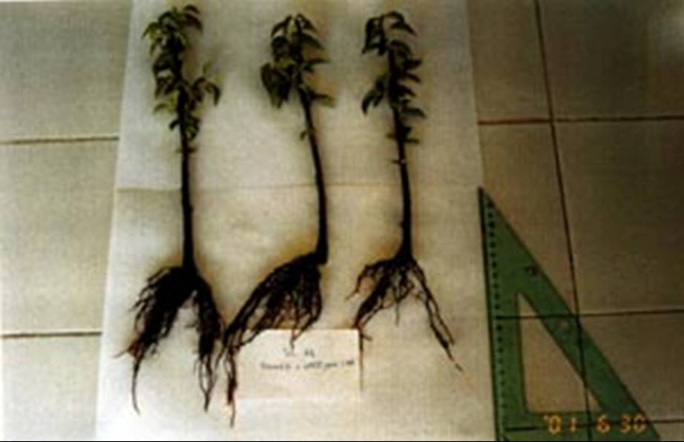

Slide 19
f. Sıcaklık ve Nem
Gece ve gündüz arasındaki ısı farkı 5-10°C yi geçmemelidir. Çelik köklendirmede gece 16-21°C, gündüz ise 21-27°C’lik sıcaklık bitki türüne ve mevsime bağlı olarak istenir. Köklendirme tezgahlarında ise 21-24°C’lik toprak sıcaklığı ideal kabul edilir. Gölgeleme yada sisleme ile suyun serinletici ve rutubeti artırıcı etkisinden yararlanılır. Nem, çelik köklendirmede vazgeçilmez temel elemandır. Tüm yeşil çeliklerde toprak rutubetinden çok hava nisbi neminin yüksek olması arzu edilir.

Slide 20
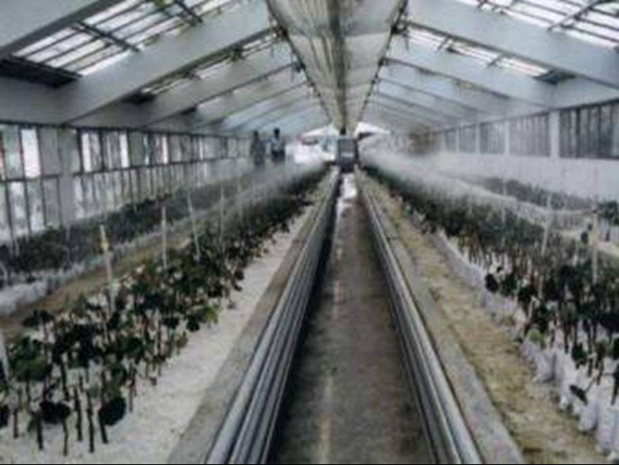
Sisleme altında yazlık çeliğin köklenmesi

Slide 21
g. Hormon Uygulaması
Kullanılabilecek maddelerin çokluğuna rağmen, çeliklerde köklenmeyi uyarıcı kimyasal maddeler, IBA (Indol bütirik asit), IAA (Indol asetik asit) ve NAA (Naftalen asetik asit) tir.
Bazı çeliklerde köklendirme ortamına (Perlit, torf v.b.) dikilmeden önce hormon uygulaması köklendirmeyi arttırır.
Çeliklerin hormon çözeltisine batırılması hızlı daldırma metodu (5 sn.) ile yapılır ve alkol uçtuktan sonra dikilir.

Slide 22
HORMON HAZIRLANMASI
4000 ppm IBA
4 gr IBA + 450 cc % 96’lık Etil alkol + 550 cc saf su
4 gr IBA 450 cc alkolde tamamen eritilir üzerine 550 cc saf su konur.
Renkli bir şişede ve buzdolabında solüsyon 1-1,5 ay kullanılabilir. 250 cc lik hormon solusyonu ile 800-1000 çeliğe uygulama yapılabilir.
Hazırlanan bu solüsyon 25 lik çelik demetinin girebileceği büyüklükte bir behere konur. Beher içerisinde hormonun yüksekliği 2-2,5 cm olmalıdır.

Slide 23
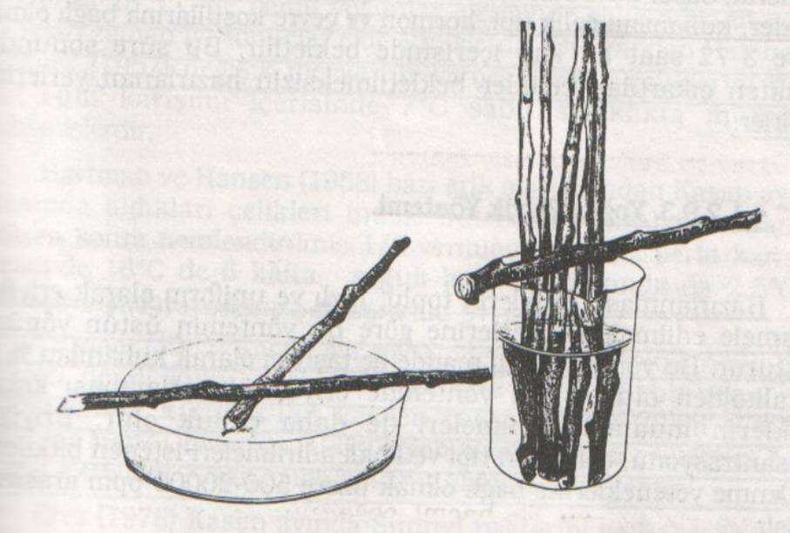

Slide 24
KÖKLENMİŞ ÇELİKLERE YAPILACAK İŞLEMLER
Köklü çelikler fincan saksılara yada özel kaplara dikilirler. 10-15 gün kadar nemli ve rutubetli bir tünel içerisinde adaptasyon için bekletildikten sonra kontrollü olarak açık alana alınır. Burada kap değiştirilerek gelişmesi sağlanır yada toprağa dikilirler.

Slide 25


Slide 26
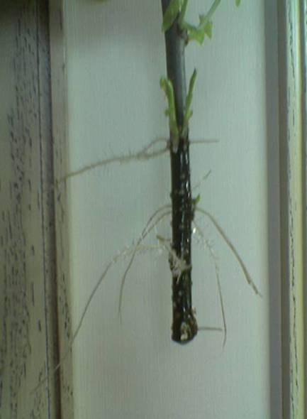
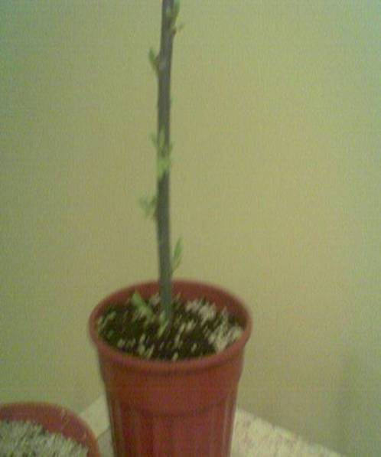

Slide 27
Çelikle üretilen meyve türlerine örnek olarak asma, nar, zeytin, kivi, incir, fındık, böğürtlen, ahududu ve bazı elma, erik, kiraz klon anaçları verilebilir.

Slide 28
KİVİ ODUN ÇELİKLERİNİN KÖKLENDİRİLMESİ
Bir araştırmada;
Hayward ve Matua kivi çeşitlerine ait odun çelikleri, 1 Ocak’ta alınmıştır. Çelikler 3 ay süreyle soğuk hava deposunda +4 °C’de muhafaza edilmiştir. Depodan çıkarılan çeliklere IBA’nın 0, 50, 100, 150, 2000, 4000, 6000 ppm dozları uygulanmıştır. Çelikler, alttan ısıtma ve mistleme ünitesine sahip ısıtmasız cam serada perlit ortamında 90 gün köklenmeye alınmıştır.
Araştırma bulgularına göre en iyi sonuçlar, 4000 -6000 ppm IBA uygulamalarından elde edilmiştir.

Slide 29
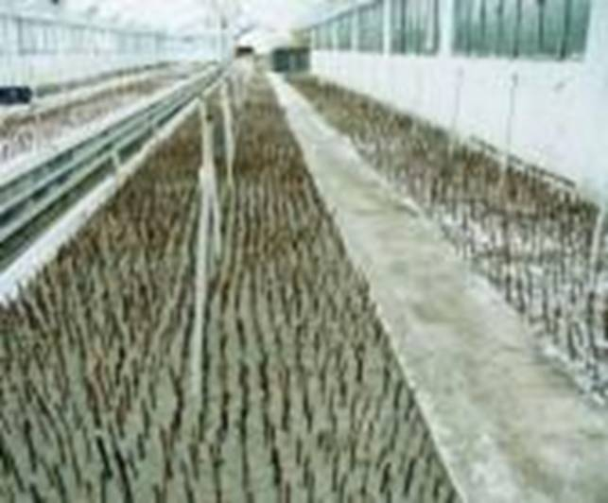

Slide 30
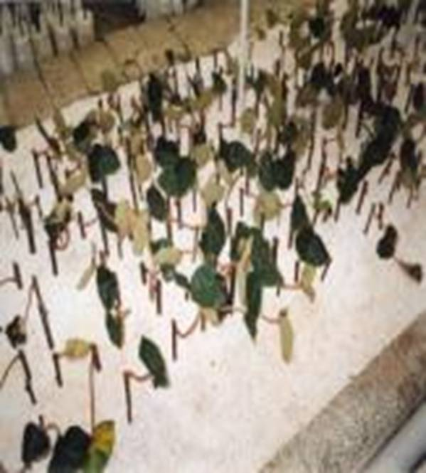

Slide 31
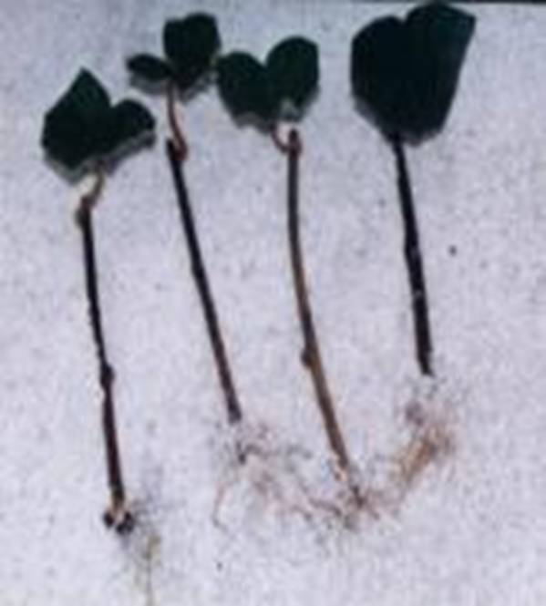

Slide 32
Bazı Klon Anaçlar Çelikle Çoğaltılabilmektedir
Mesela;
Elma da M 26, MM106, MM 111
Ayva ve armuta anaç olarak kullanılan Quince A, OHxF 333, BA 29
Erik, kayısı ve şeftaliye anaç olarak kullanılabilen Pixy, Myrobalan 29 C, Marianna GF 8-1, Myrobalan B, GF 677
Kiraz klon anaçlarından GM 61/1 çelikle çoğaltılabilmektedir.

Slide 33
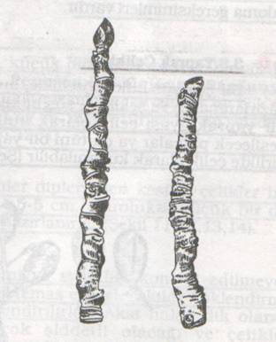
İNCİRDE ÇELİKLE ÇOĞALTMA
İncir çelikleri alınırken uçlarında tepe gözünün bulunması ve boğum yerlerinden daha ziyade boğum ortasındaki düz kısımdan kesilmelidir.
Bir araştırma sonucuna göre, Sarılop çeşidinin çeliklerinde, 1000 ppm IBA uygulamasının, kontrol uygulamasına göre daha olumlu sonuçlar verdiği saptanmıştır.

Slide 34
KUŞBURNUNUN ÇELİKLE ÇOĞALTILMASI
Çelikler vejetasyon sonunda bir yaşlı 6-9 mm çaplı 15-20 cm uzunlukta kesilmelidir. Çelikler demet halinde nemli kum veya pist yosunu içinde ya da nem geçirmeyen kağıda sarılarak buz dolabında muhafaza edilir. Daha sonra ilk baharda köklendirmeye alınır.
Kuşburnular da dikensiz tiplerin köklenme oranları dikenlilere göre daha yüksek olmaktadır. Diğer yandan çelik üzerinde göz sayısının artması da köklenme oranını artırmaktadır.
Tokat yapılan bir araştırmada, en yüksek köklenme oranı (% 48) 2000 ppm’lik IBA uygulamasından elde edilmiştir.

Slide 35
BAZI DUT TÜRLERİNİN ÇELİKLE ÇOĞALTILMASI
Araştırmalara göre;
En iyi köklenme oranı, Ocak - Mart dönemlerinde alınan ve alt ısıtmalı perlit ortamında IBA (5000 ppm) ile muamele edilerek köklendirilen çeliklerden elde edilmiştir.

Slide 36
ZEYTİNDE ÇELİKLE ÇOĞALTMA
İlkbahar devresi (Mart -Nisan) Sonbahar devresinde (Ağustos-Eylül) alınan çelikler daha iyi köklenmektedir.
Hormon dozu, 4000 ppm’lik IBA

Slide 37
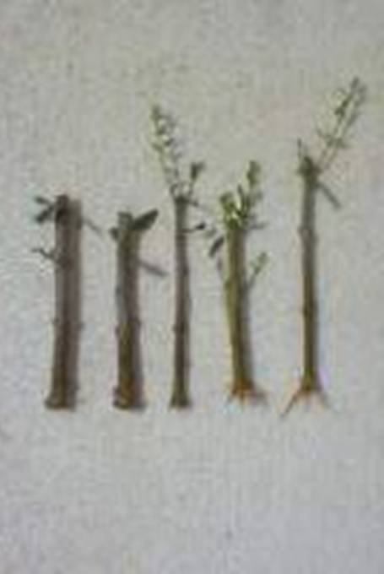
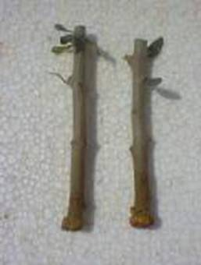
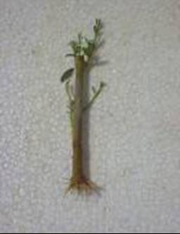

Slide 38
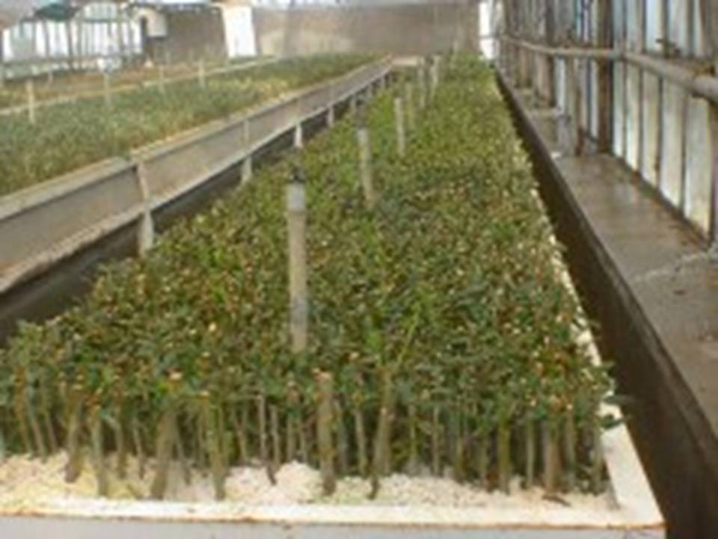

Slide 39
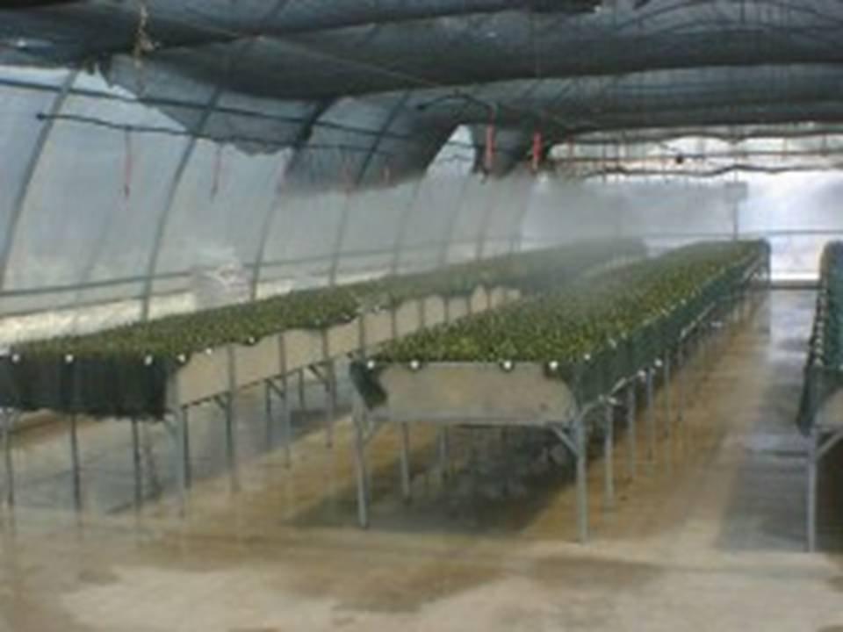

Slide 40
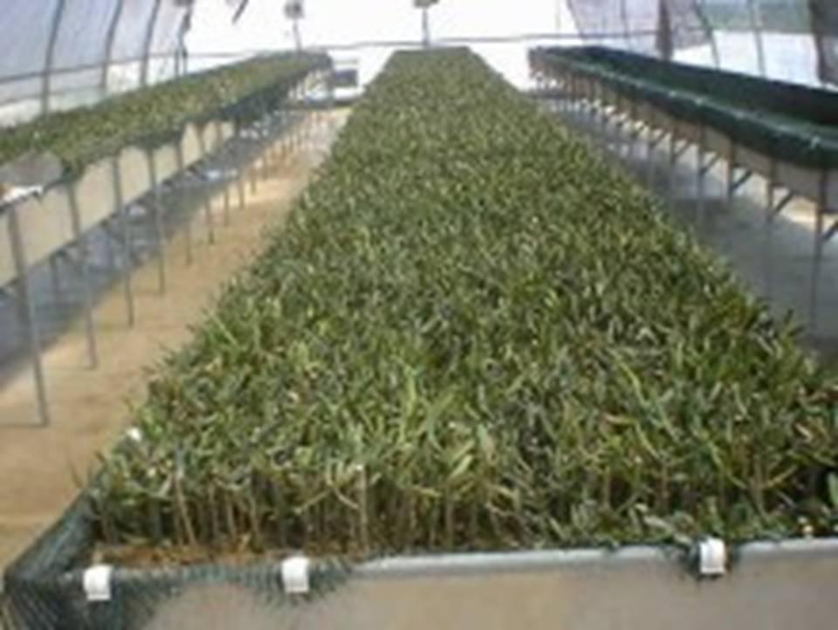

Slide 41
